Slide 1
BÀI BÁO CÁO CỦA NHÓM 4
CÁCH DINH DƯỠNG CỦA TÔM SÔNG

Slide 2
Tôm bắt đầu đi kiếm ăn lúc chạng vạng chập tối.
Thức ăn của tôm là thực vật, động vật, mồi sống lẫn mồi chết (tôm được coi là loài ăn tạp).

Slide 3
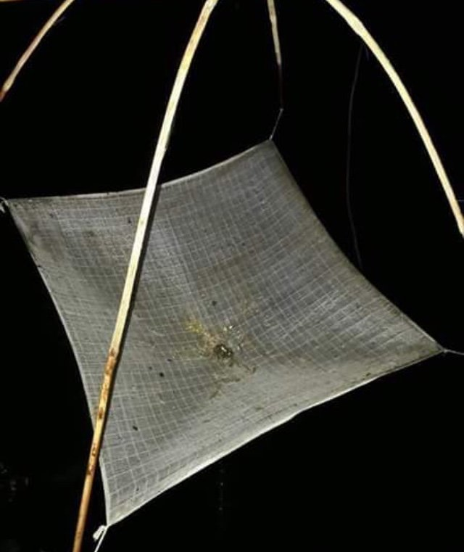
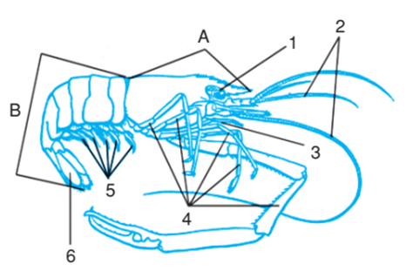
Hai đôi râu
Vó tôm
- Người ta dùng thính để câu hay cất vó tôm vì khứu giác trên 2 đôi râu của tôm rất phát triển, thính có mùi thơm lan tỏa đi rất xa vì thế thu hút tôm đến chỗ câu hay chỗ cất vó tôm.

Slide 4
Chân hàm
Đôi càng
Tôm dùng đôi càng bắt mồi, các chân hàm nghiền thức ăn.

Slide 5
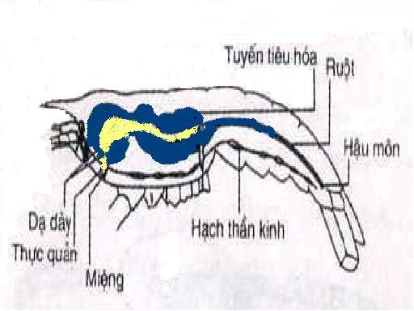
Thức ăn được tiêu hóa ở dạ dày và được hấp thụ ở ruột.

Slide 6
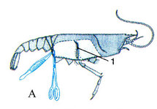
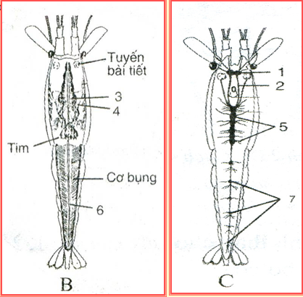
Lá mang
Tôm hô hấp bằng mang.
Bài tiết qua tuyến bài tiết nằm ở gốc đôi râu thứ 2.

